Slide 1

KNN & SVM
Mindx

Slide 2
1. Khái niệm (Docs)
K- Nearest Neighbors (kNN) là một thuật toán học máy có giám sát (supervised learning) có thể được sử dụng trong cả phân loại (classification) và hồi quy (regression). Có thể nói kNN là một thuật toán xuất phát từ thực tế cuộc sống. Mọi người có xu hướng bị ảnh hưởng bởi những người xung quanh họ.
Hành vi của chúng ta được hướng dẫn bởi những người bạn mà chúng ta đã lớn lên cùng. Cha mẹ chúng ta cũng hình thành nhân cách của chúng ta theo một số cách. Nếu bạn lớn lên với những người yêu thể thao, rất có thể bạn sẽ yêu thể thao, tất nhiên cũng có những ngoại lệ.
KNN hoạt động với nguyên lý tương tự. Giá trị của một điểm dữ liệu được xác định bởi các điểm dữ liệu xung quanh nó.
Nếu bạn có một người bạn rất thân và dành phần lớn thời gian cho anh ấy / cô ấy, bạn sẽ có chung sở thích và tận hưởng những điều giống nhau. Đó là kNN với k = 1.
Nếu bạn luôn đi chơi với một nhóm 5 người, mỗi người trong nhóm có ảnh hưởng đến hành vi của bạn và bạn sẽ là trung bình của 5. Đó là kNN với k = 5.

Slide 3
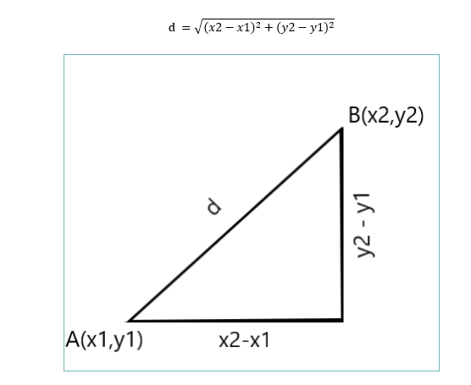
2. Phép đo khoảng cách Euclid
Làm thế nào các điểm dữ liệu được xác định là gần nhau? Trước hết cần đo khoảng cách giữa các điểm dữ liệu. Có nhiều phương pháp để đo khoảng cách. Phép đo khoảng cách Euclid là một trong những phép đo khoảng cách được sử dụng phổ biến nhất.

Slide 4
3. Ưu điểm vs Nhược điểm của KNN
Ưu điểm
Đơn giản và dễ giải thích
Không dựa trên bất kỳ giả định nào, vì thế nó có thể được sử dụng trong các bài toán phi tuyến tính.
Hoạt động tốt trong trường hợp phân loại với nhiều lớp
Sử dụng được trong cả phân loại và hồi quy
Nhược điểm
Trở nên rất chậm khi số lượng điểm dữ liệu tăng lên vì mô hình cần lưu trữ tất cả các điểm dữ liệu.
Tốn bộ nhớ
Nhạy cảm với các dữ liệu bất thường (nhiễu)

Slide 5
4. Thực hành và tài liệu bổ sung
https://colab.research.google.com/drive/1B859nlxStOTgYErwr1EbMIo_ZErcb43l?usp=sharing
https://medium.com/swlh/k-nearest-neighbor-ca2593d7a3c4
https://towardsdatascience.com/how-to-find-the-optimal-value-of-k-in-knn-35d936e554eb
https://towardsdatascience.com/gridsearchcv-for-beginners-db48a90114ee

Slide 6
1. Khái niệm SVM (Docs)
SVM (Support Vector Machine) là một thuật toán học máy có giám sát được sử dụng rất phổ biến ngày nay trong các bài toán phân lớp (classification) hay hồi quy (Regression).
Khi đọc các tài liệu về SVM các bạn thường thấy SVM và SVMs đều được nhắc đến vậy chúng khác nhau thế nào. Thực chất SVM và SVMs là một. Người ta dùng SVMs là vì muốn nói đến hai loại của thuật toán của SVM:
SVM: dùng cho các bài toán phân lớp
SVR (Support Vector Regression): dùng cho các bài toán hồi quy

Slide 7
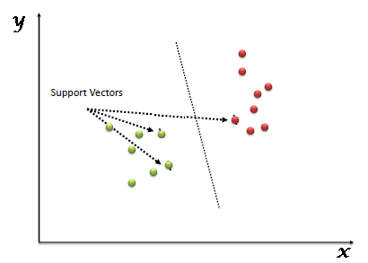
2. SVM làm việc như thế nào?
Trong thuật toán này, chúng ta vẽ đồi thị dữ liệu là các điểm trong n chiều ( ở đây n là số lượng các tính năng bạn có) với giá trị của mỗi tính năng sẽ là một phần liên kết. Sau đó chúng ta thực hiện tìm "đường bay" (hyper-plane) phân chia các lớp. Hyper-plane nó chỉ hiểu đơn giản là 1 đường thẳng có thể phân chia các lớp ra thành hai phần riêng biệt.

Slide 8
3. Cách chọn siêu phẳng tối ưu:
Trong thuật toán này, chúng ta vẽ đồi thị dữ liệu là các điểm trong n chiều ( ở đây n là số lượng các tính năng bạn có) với giá trị của mỗi tính năng sẽ là một phần liên kết. Sau đó chúng ta thực hiện tìm "đường bay" (hyper-plane) phân chia các lớp. Hyper-plane nó chỉ hiểu đơn giản là 1 đường thẳng có thể phân chia các lớp ra thành hai phần riêng biệt.

Slide 9
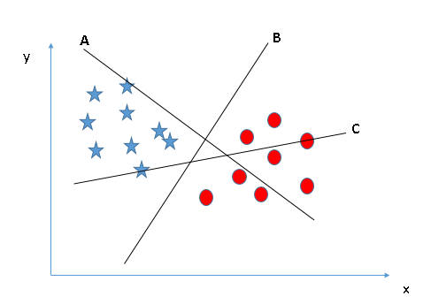
3. Cách chọn siêu phẳng tối ưu:
Ở đây, có 3 đường hyper-lane (A,B and C). Bây giờ đường nào là hyper-lane đúng cho nhóm ngôi sao và hình tròn.
Quy tắc số một để chọn 1 hyper-lane, chọn một hyper-plane để phân chia hai lớp tốt nhất. Trong ví dụ này chính là đường B.

Slide 10
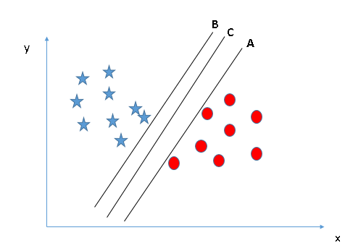
3. Cách chọn siêu phẳng tối ưu:
Ở đây chúng ta cũng có 3 đường hyper-plane (A,B và C), theo quy tắc số 1, chúng đều thỏa mãn
Quy tắc thứ hai chính là xác định khoảng cách lớn nhất từ điểu gần nhất của một lớp nào đó đến đường hyper-plane. Khoảng cách này được gọi là "Margin", Hãy nhìn hình bên dưới, trong đấy có thể nhìn thấy khoảng cách margin lớn nhất đấy là đường C. Cần nhớ nếu chọn lầm hyper-lane có margin thấp hơn thì sau này khi dữ liệu tăng lên thì sẽ sinh ra nguy cơ cao về việc xác định nhầm lớp cho dữ liệu.

Slide 11
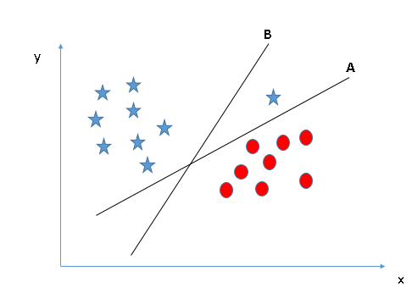
3. Cách chọn siêu phẳng tối ưu:
Sử dụng các nguyên tắc đã nêu trên để chọn ra hyper-plane cho trường hợp sau:
Có thể có một vài người sẽ chọn đường B bởi vì nó có margin cao hơn đường A, nhưng đấy sẽ không đúng bởi vì nguyên tắc đầu tiên sẽ là nguyên tắc số 1, chúng ta cần chọn hyper-plane để phân chia các lớp thành riêng biệt. Vì vậy đường A mới là lựa chọn chính xác.

Slide 12
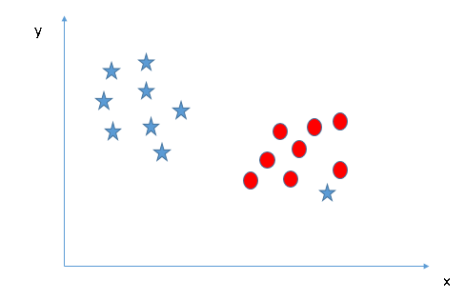
3. Cách chọn siêu phẳng tối ưu:
Tiếp the hãy xem hình bên dưới, không thể chia thành hai lớp riêng biệt với 1 đường thẳng, để tạo 1 phần chỉ có các ngôi sao và một vùng chỉ chứa các điểm tròn.
Ở đây sẽ chấp nhận, một ngôi sao ở bên ngoài cuối được xem như một ngôi sao phía ngoài hơn, SVM có tính năng cho phép bỏ qua các outliers và tìm ra hyper-plane có biên giới tối đa .

Slide 13
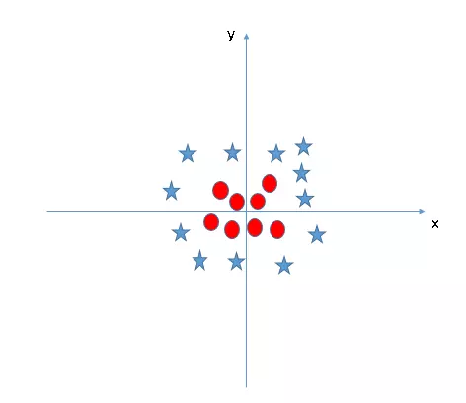
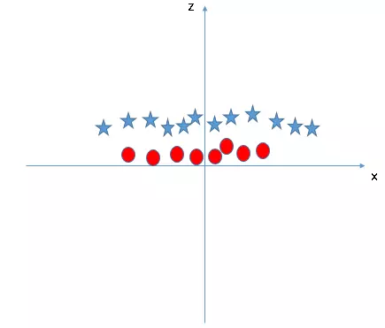
3. Cách chọn siêu phẳng tối ưu:
Trong trường hợp dưới đây, không thể tìm ra 1 đường hyper-plane tương đối để chia các lớp, vậy làm thế nào để SVM phân tách dữ liệu thành hai lớp riêng biệt? Cho đến bây giờ chúng ta chỉ nhìn vào các đường tuyến tính hyper-plane.
Trong sơ đồ trên, các điểm cần xem xét là: • Tất cả dữ liệu trên trục z sẽ là số dương vì nó là tổng bình phương x và y • Trên biểu đồ các điểm tròn đỏ xuất hiện gần trục x và y hơn vì thế z sẽ nhỏ hơn => nằm gần trục x hơn trong đồ thị (z,x) Trong SVM, rất dễ dàng để có một siêu phẳng tuyến tính (linear hyper-plane) để chia thành hai lớp, Nhưng một câu hỏi sẽ nảy sinh đấy là, chúng ta có cần phải thêm một tính năng phân chia này bằng tay hay không?

Slide 14
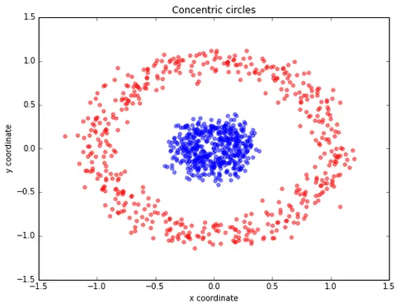
4. Nếu dữ liệu không thể phân chia tuyến tính thì sao?
Ví dụ: nhìn vào hình ảnh bên dưới, dữ liệu được phân tách phi tuyến tính, rõ ràng, chúng ta không thể vẽ một đường thẳng để phân loại các điểm dữ liệu đỏ và xanh. Để giải quyết vấn đề này, có hai giải pháp:
Soft margin
Thủ thuật Kernel

Slide 15
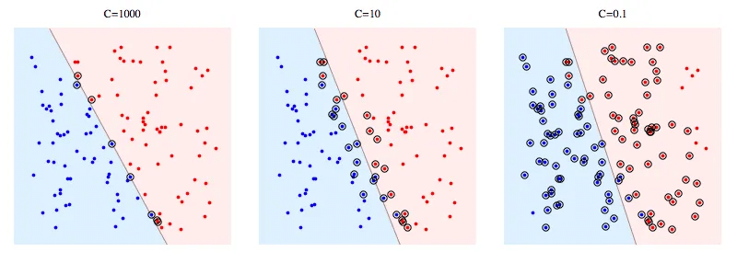
4. Nếu dữ liệu không thể phân chia tuyến tính thì sao?
Soft margin
Thuật toán này cho phép SVM mắc một số lỗi nhất định và giữ cho margin càng rộng càng tốt để các điểm khác vẫn có thể được phân loại chính xác. Nói một cách khác, nó cân bằng giữa việc phân loại sai và tối đa hóa margin.
Có hai kiểu phân loại sai có thể xảy ra:
Dữ liệu nằm ở đúng bên nhưng phạm vào margin
Dữ liệu nằm ở sai bên
Mức độ chấp nhận lỗi
Mức độ chấp nhận lỗi là một siêu tham số quan trọng trong SVM. Khi lập trình với sklearn, mức độ chấp nhận lỗi được coi như một tham số phạt (C). Hình dưới thể hiện SVM với các giá trị C khác nhau.
C càng lớn có nghĩa là SVM càng bị phạt nặng khi thực hiện phân loại sai. Do đó, lề càng hẹp và càng ít vectơ hỗ trợ được sử dụng.

Slide 16
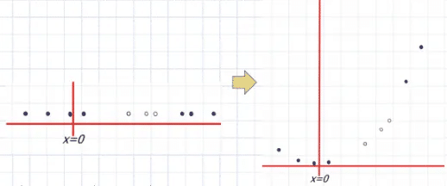
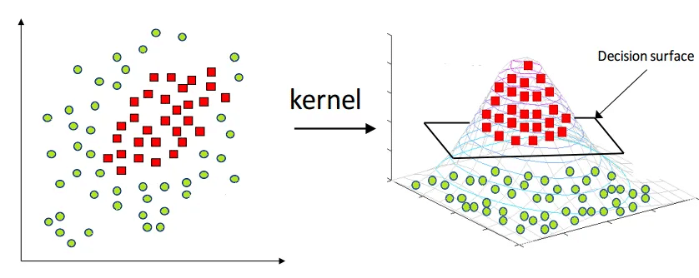
4. Nếu dữ liệu không thể phân chia tuyến tính thì sao?
Thủ thuật Kernel
Một Kernel là một hàm ánh xạ dữ liệu từ không gian ít nhiều hơn sang không gian nhiều chiều hơn, từ đó ta tìm được siêu phẳng phân tách dữ liệu. Một cách trực quan, kỹ thuật này giống như việc bạn gập tờ giấy lại để có thể dùng kéo cắt một lỗ tròn trên nó.
Biểu diễn trực quan của thủ thuật kernel :

Slide 17
4. Thực hành và tài liệu bổ sung
https://www.kaggle.com/code/prashant111/svm-classifier-tutorial/notebook
https://dataaspirant.com/svm-kernels/

Slide 18
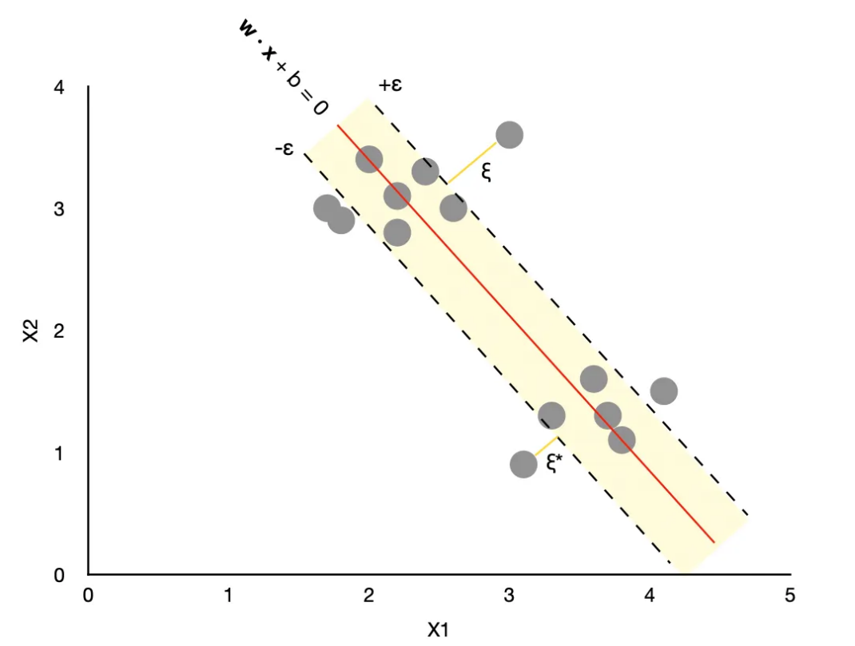
5. Khái niệm SVR (Support Vector Regression)
SVR là một thuật toán học có giám sát được sử dụng để dự đoán các giá trị liên tục. SVR sử dụng nguyên tắc tương tự như SVM. Trong SVR, đường phù hợp nhất là siêu phẳng có số điểm tối đa.

Slide 19
4. Thực hành và tài liệu bổ sung
https://colab.research.google.com/github/mihitkeshav/A-to-Z-machine-learning/blob/master/SVR.ipynb

